Slide 1
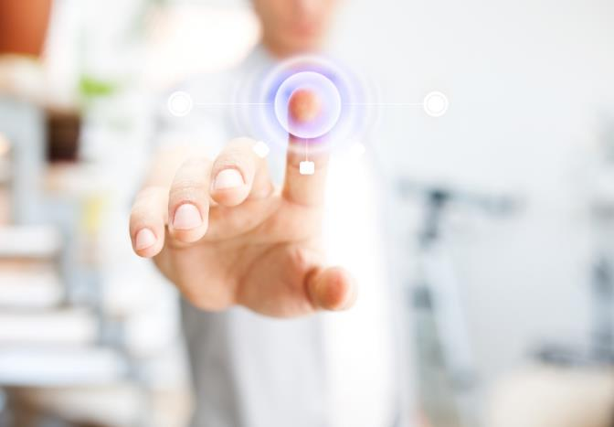
1-1 計算機科學大事記
1-2 當代計算機的通用架構
1-3 計算機應用及未來展望

Slide 2
1-1 計算機科學大事記
西元前3000年
算盤已出現在亞洲。(一說是巴 比倫人發明的；一說是中國人 發明的。無論如何，亞洲人發 明了算盤應無庸置疑。)
西元1642年
法國數學家Blaise Pascal發明了機械式加法器Pascaline。

Slide 3
1-1 計算機科學大事記
西元1801年
Joseph-Marie Jacquard發明Jacquard loom，是第一部使用儲存器及程式設計概念的機器。
西元1822年
Charles Babbage開始設計Difference Engine，不只可做簡單的數學運算，還可以解答一些多項式的問題。

Slide 4
1-1 計算機科學大事記
西元1844年
Samuel Morse從華盛頓傳了一份電報到巴爾地摩。
西元1889年
Herman Hollerith設計了以打孔卡片來儲存資料並排序的電動機器。

Slide 5
IBM的前身
Herman Hollerith在西元1896年時成立了Tabulating Machine Company，是世界上第一家生產電動製表及會計機器的公司。
後來經過一番合併重整，於西元1924年2月14日，正式改名為IBM(International Business Machines Corporation)。

Slide 6
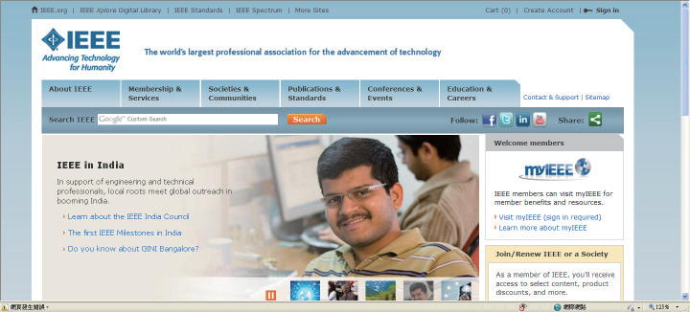
1-1 計算機科學大事記
西元1912年
無線電廣播工程師學會(the Institute of Radio Engineers)成立，於西元1963年和美國電機工程師學會(the American Institute of Electrical Engineers)合併，成 為聲譽卓著的國際電 機電子工程師學會 (簡稱為IEEE)。
IEEE是最重要的電機電子工程師學會

Slide 7
1-1 計算機科學大事記
西元1937年
亞蘭杜林(Alan Turing)提出杜林機(Turing Machine)的概念，證明某些命題的不可決定性。
西元1938年
史丹佛大學同學William Hewlett和David Packard在加州Palo Alto的車庫組成Hewlett-Packard(HP)公司雛型，1939年正式成立HP。
西元2002年，HP和Compaq合併。

Slide 8
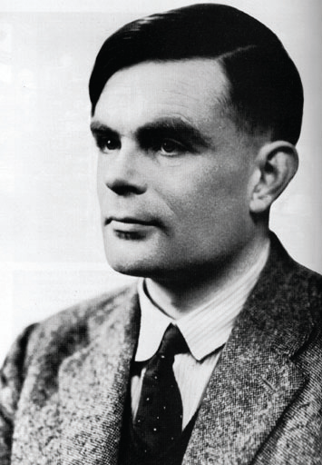
英國數學家亞蘭杜林(Alan Turing，1912-1954)，雖然無緣在有生之年得到諾貝爾獎，但後人為紀念他在數位計算理論上的貢獻而設立的杜林獎(Turing Award)，已被公認是資訊科學領域最崇高的獎項，而有「資訊科學諾貝爾獎」的美譽。
亞蘭杜林(Alan Turing)

Slide 9
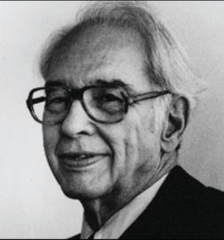
1-1 計算機科學大事記
西元1939年
John V. Atanasoff和助理Clifford Berry發明第一部可用電子訊號將資訊編碼的特殊用途機器，稱為ABC，用於解決一些線性方程式。
德國數學家 Konrad Zuse 設計一個稱為 Z1的二進位電 動計算機。
John V. Atanasoff(左)、他的助理Clifford Berry(中)及ABC(右)

Slide 10
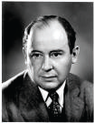
1-1 計算機科學大事記
西元1944年
哈佛大學在IBM贊助下，完成了第一部電動機械計算機，稱為馬克一號(Mark I) 。
西元1945年
馮紐曼(John Louis von Neumann) 介紹了儲存程式(stored program) 的概念，今日的數位電腦基本上都是 採用這個概念所建構而成的。
馮紐曼

Slide 11
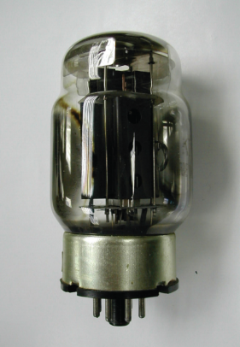
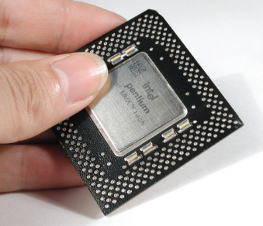
第一代電腦
真空管時期
(1946~1958)
第二代電腦
電晶體時期
(1959~1963)
第三代電腦
積體電路時期
(1964~1970)
第四代電腦
超大型積體電路時期
(1971
~迄今)

Slide 12
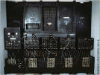
第一代電腦：真空管時期(1946~1958)
真空管
西元1946年
賓州大學John. W. Mauchly和 J. Presper Eckert, Jr.製造第一部以真空管(vacuum tube)為基礎元件的計算機，稱為ENIAC。
ENIAC和UNIVAC I 開啟了 第一代電腦：真空管時期。
ENIAC

Slide 13
第一代電腦：真空管時期(1946~1958)
西元1947年
ACM(the Association for Computing Machinery)開始提供交換計算機領域相關資訊、想法及發現的園地。
西元1948年
Richard Hamming發明Hamming code(漢明碼)，可找出傳輸資料的錯誤並訂正之，此技巧被廣泛應用在電腦及電話系統。

Slide 14
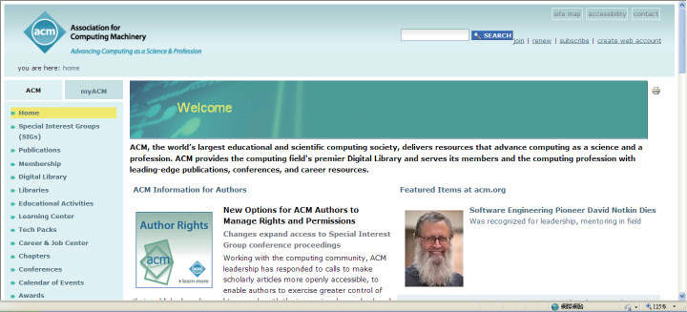
ACM是世上最早及最大的計算機教育及研究學會，今日已是橫跨百國的重要學術組織。

Slide 15
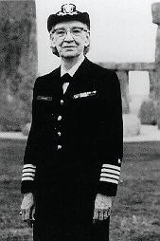
第一代電腦：真空管時期(1946~1958)
西元1952年
Grace Murray Hopper設計了第一個編譯器(compiler)：A-0。
編譯器是用來將程式語言所寫的程式轉換成電腦可執行的0與1數列。
Grace Hopper是世界公認最偉大的女性資訊學家之一

Slide 16
第一代電腦：真空管時期(1946~1958)
西元1956年
William Bradford Shockley、John Bardeen及Walter Houser Brattain因半導體的研究，及發現電晶體的效應，而榮獲諾貝爾物理獎。
西元1957年
John Backus和IBM的同事發展了第一個FORTRAN語言的商用編譯器(後來賣給西屋公司)。
FORTRAN是第一個高階的電腦程式語言。

Slide 17
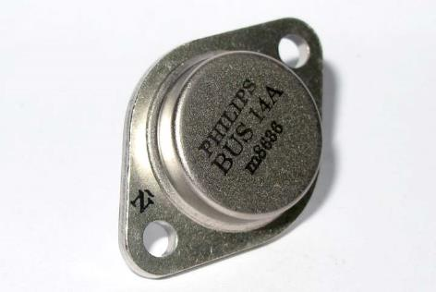
第二代電腦：電晶體時期(1959~1963)
西元1959年
Honeywell公司推出以電晶體(transistor)為基礎元件的計算機，稱為Honeywell 400，是第二代電腦(電晶體時期)的代表作。
電晶體較真空管體積小、耗電少、 且散熱快，因此可靠性較高；同時 價格也較低廉，很快取代了真空管 計算機。
電晶體

Slide 18
第二代電腦：電晶體時期(1959~1963)
西元1959年
全錄公司(Xerox)完成第一部商用影印機。 (在美語中，Xerox machine是copy machine的同義字。)
John McCarthy開發了第一個人工智慧程式語言LISP。

Slide 19
第二代電腦：電晶體時期(1959~1963)
西元1962年
史丹佛大學和普渡大學成立全球最早的計算機科學系(computer science departments)。
MIT的Steve Russell發明了全球第一個電腦遊戲。
西元1960年，交通大學設立台灣最早的計算機研究學程。
西元1969年，淡江大學設立的電子計算機科學學系是台灣最早的計算機科學系。
西元1977年，台灣大學設立了最早命名為資訊工程系的科系。

Slide 20
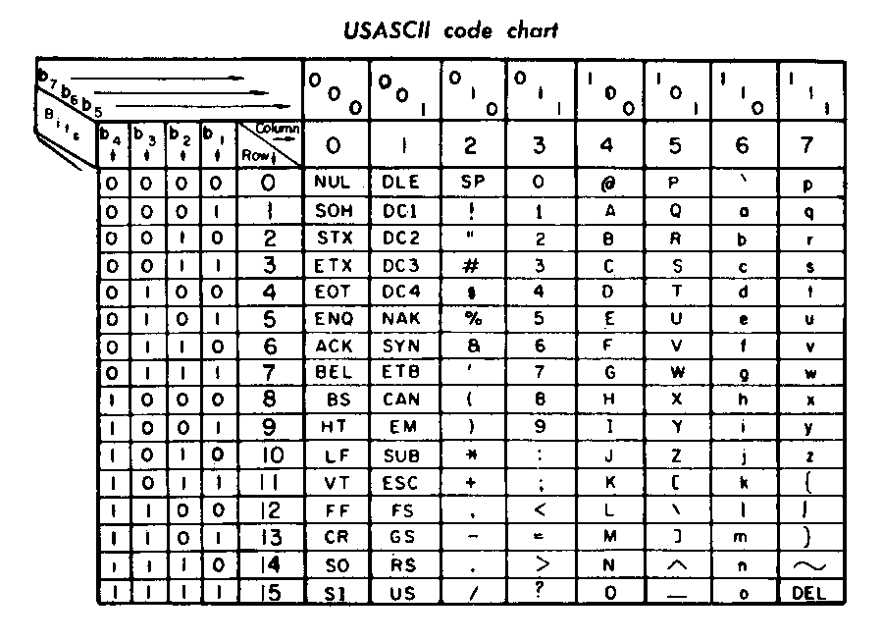
第二代電腦：電晶體時期(1959~1963)
西元1963年
美國國家標準局制定了以7個位元(bit)編碼的ASCII，為目前非常重要的電腦編碼標準。
ASCII

Slide 21
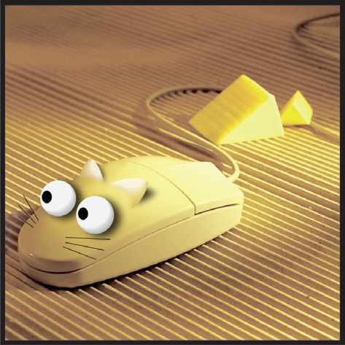
第三代電腦：積體電路時期(1964~1970)
西元1964年
IBM推出第一部以積體電路(IC)為基礎元件的IBM 360計算機。速度比電晶體快上數百倍，在空間上也省了很多。
IBM 360開啟了第三代電腦：積體電路時代。
Douglas Engelbart發明了滑鼠(mouse)。
真的粉像老鼠吧

Slide 22
第三代電腦：積體電路時期(1964~1970)
西元1965年
貝爾實驗室、奇異公司與麻省理工學院共同開發一個多工、多使用者的Multics作業系統。
西元1966年
開始頒發有資訊領域諾貝爾獎之稱的杜林獎(Turing Award)，每年頒發一次，獎金為美金十萬元。

Slide 23
第三代電腦：積體電路時期(1964~1970)
西元1968年
Robert Noyce、Andrew Grove和 Gordon Moore成立了Intel，是今 日世界影響力最大的電腦微處理器發 明公司。
西元1970年
Dennis Ritchie和Kenneth Thompson設計了UNIX作業系統。

Slide 24
第四代電腦：超大型積體電路時期 (1971~迄今)
西元1971年
Niklaus Wirth開發了Pascal程式語言。
此時一片積體電路晶片可容納數千個、甚至數萬個電子元件。
代表作是全世界第一部微處理器 (microprocessor)：Intel 4004。
微處理器

Slide 25
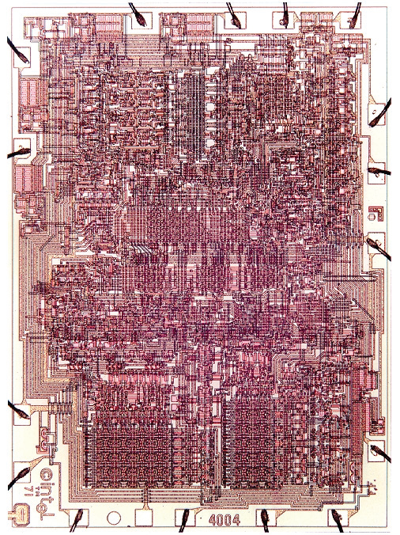
Intel 4004是全世界第一部微處理器

Slide 26
第一代電腦到第四代電腦
項目 代別 | 年代 | 電子元件 | 電子元件的大小 | 速度比較
第一代 | 1946～1959 | 真空管 | 大姆指 | 毫秒 (10⁻³秒)
第二代 | 1959～1964 | 電晶體 | 鉛筆的橡皮頭 | 微秒 (10⁻⁶秒)
第三代 | 1964～1971 | 積體電路 | 0.5mm鉛筆心 | 10毫微秒 (10⁻⁸秒)
第四代 | 1971年以後 | 超大型 積體電路 | 比針尖小 | 毫微秒 (10⁻⁹秒)

Slide 27
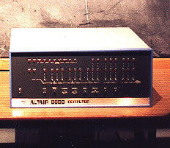
第四代電腦：超大型積體電路時期 (1971~迄今)
西元1972年
Dennis Ritchie開發C程式語言(由B語言演化而來)。
西元1975年
第一部個人電腦(PC)問世， 稱為Altair 8800。
IBM製出第一部雷射印表機。
Altair 8800

Slide 28
第四代電腦：超大型積體電路時期 (1971~迄今)
西元1976年
第一部超級電腦(supercomputer)誕生，稱為Cray-1。
IBM發展第一部噴墨印表機。
Steve Jobs和Steve Wozniak設計了蘋果一號(Apple I)。

Slide 29
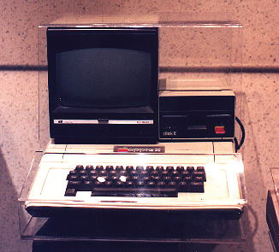
第四代電腦：超大型積體電路時期 (1971~迄今)
西元1977年
Steve Jobs和Steve Wozniak成立蘋果電腦公司(Apple Computer)，並推出在當時最出眾的蘋果二號(Apple II)。
BillGates和Paul Allen創設 微軟(Microsoft)。
Apple II應可算是第一部大量流行的個人電腦

Slide 30
第四代電腦：超大型積體電路時期 (1971~迄今)
西元1978年
Ron Rivest、Adi Shamir及Leonard Adleman發明了RSA公開金鑰加密法。
Intel推出第一個16位元的處理器8086及8088，其中8088是IBM PC初期所採用的中央處理器(Central Processing Unit；CPU)。

Slide 31
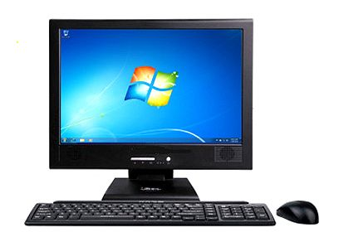
第四代電腦：超大型積體電路時期 (1971~迄今)
西元1981年
IBM推出開放式的個人電腦架構，使各電腦廠能推出與IBM個人電腦相容(IBM PC compatible)的機器，自此，個人電腦逐漸成為最主流的產品。

Slide 32
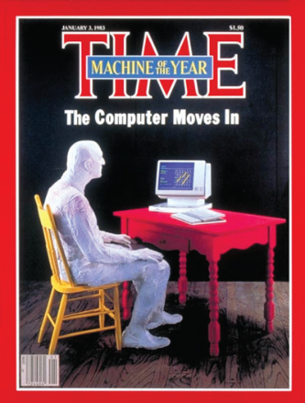
第四代電腦：超大型積體電路時期 (1971~迄今)
西元1982年
時代(Time)雜誌以電腦作為年度風雲人物。
日本開始第五代人工智慧電腦大型計畫，使人工智慧領域研究再次受到舉世注目。
Intel推出80286，簡稱286。

Slide 33
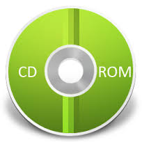
第四代電腦：超大型積體電路時期 (1971~迄今)
西元1984年
新力(Sony)和飛利浦(Philips)推出CD-ROM，使數位資料的儲存方式往前邁進一大步。
IBM PC AT使用Intel 16位元的80286。

Slide 34
第四代電腦：超大型積體電路時期 (1971~迄今)
西元1985年
Windows 1.0推出。
當時蘋果電腦公司的麥金塔(Macintosh)其實有比較令人滿意的使用者介面，但這些年微軟Windows在個人電腦作業系統領域已居上風。
西元1986年
Intel推出32位元的80386，簡稱386。

Slide 35
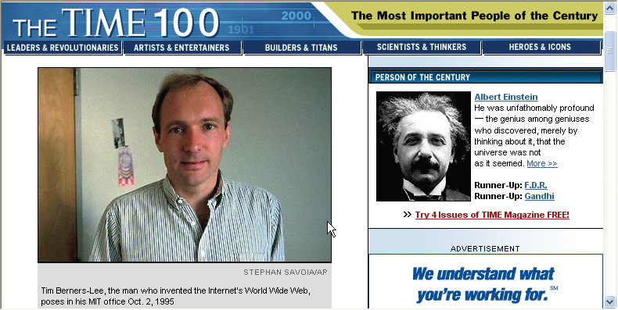
第四代電腦：超大型積體電路時期 (1971~迄今)
西元1989年
Tim Berners-Lee提出全球資訊網(WorldWide Web；WWW)的構想。
Intel推出80486，簡稱486。
全球資訊網發明人Tim Berners-Lee改變了世界

Slide 36
第四代電腦：超大型積體電路時期 (1971~迄今)
西元1990年
WWW正式推出。
西元1991年-
芬蘭赫爾辛基大學的學生Linus Torvalds，基於UNIX的開放原始碼，創作了個人電腦作業系統Linux (Linus + UNIX)。
Linus
UNIX
Linux

Slide 37
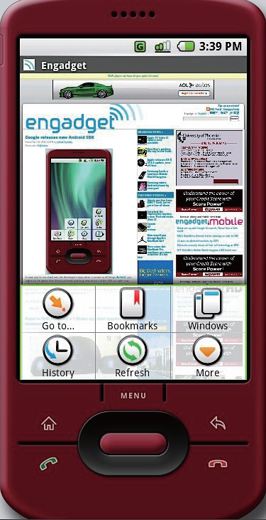
第四代電腦：超大型積體電路時期 (1971~迄今)
西元1993年
蘋果電腦公司推出第一部普及的PDA。
Intel推出第一代的Pentium 60和66 MHz。
第一版的Windows NT問世。

Slide 38
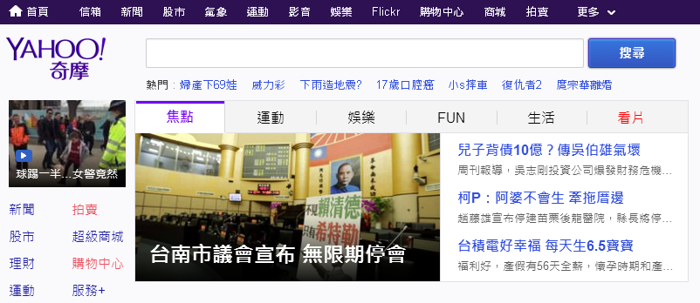
第四代電腦：超大型積體電路時期 (1971~迄今)
西元1994年
第一個成功的商業化瀏覽器Netscape(網景)推出。
楊致遠和David Filo推出Yahoo!搜尋引擎。

Slide 39
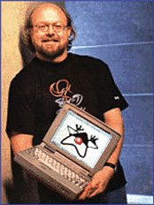
第四代電腦：超大型積體電路時期 (1971~迄今)
西元1995年
James Gosling領軍的團隊推出了跨 平台的JAVA程式語言。
Windows 95問世，同時搭配IE 1.0。
James Gosling 領軍開發JAVA

Slide 40
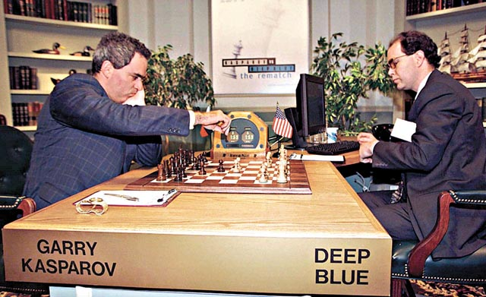
第四代電腦：超大型積體電路時期 (1971~迄今)
西元1997年
IBM深藍電腦擊敗稱霸 棋壇14年的棋王Garry Kasparov。
Office 97與Intel Pentium II上市。

Slide 41
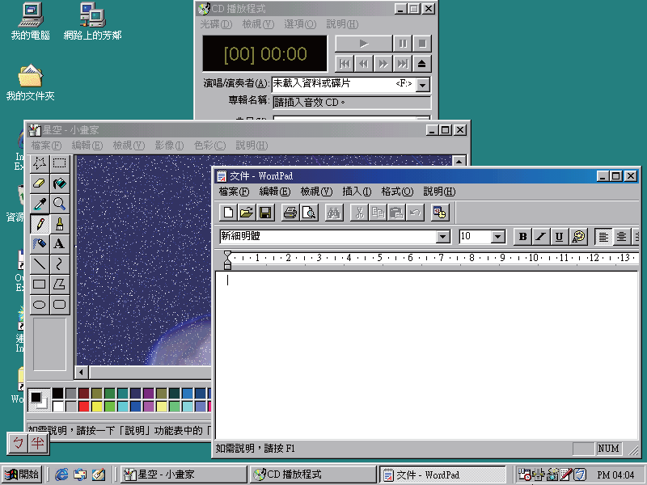
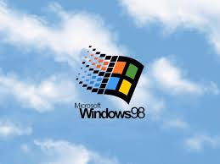
第四代電腦：超大型積體電路時期 (1971~迄今)
西元1998年
Windows 98問世。

Slide 42
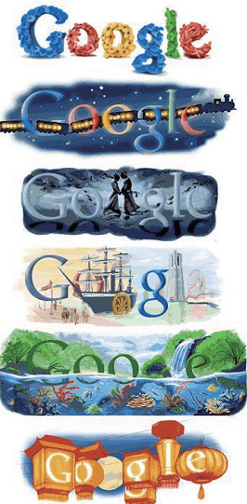
第四代電腦：超大型積體電路時期 (1971~迄今)
西元1998年
史丹佛博士班的休學學生Larry Page和Sergey Brin推出Google。
Google藉由存取超過30億筆網頁資料，不用半秒鐘就可以將相關的搜尋結果提供給遍佈全球的使用者。
Google logo花樣多

Slide 43
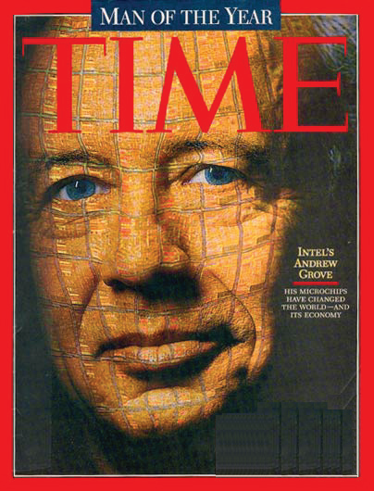
Intel總裁葛洛夫(Andrew Grove)因為卓越的遠見，而榮膺《時代》雜誌1997年「年度風雲人物」(該期雜誌封面還將葛洛夫切割成一片片的chip呢！)，可見微處理器已對我們生活產生了多大的衝擊，該雜誌並說：「葛洛夫是對電腦微處理器功能及創新潛力負最大責任的人；而微處理器正是推動新經濟成長的動力。」
葛洛夫(Andrew Grove)

Slide 44
第四代電腦：超大型積體電路時期 (1971~迄今)
西元1999年
Intel推出Pentium III和低價位的Celeron。
西元2000年
由Windows 98改版而來的Windows Me (Me是Millennium Edition)問世，用過Windows Me的人，不少人叫苦連天，怨聲載道，所幸隔年微軟隨即推出了Windows XP。
Intel推出Pentium 4。

Slide 45
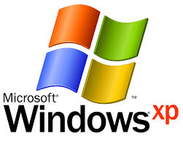
第四代電腦：超大型積體電路時期 (1971~迄今)
西元2001年
Windows XP問世。
Intel推出工作站(workstation)適用的微處理器Xeon及Itanium，其中Itanium是Intel第一個64位元的微處理器。
Jimmy Wales創建了一部免費的網路百科 全書：維基百科(Wikipedia)。

Slide 46
天下為公的百科全書
當我們在網路搜尋資料時，常常會因面對Google或Yahoo!等搜尋引擎迸出的阿狗阿貓雜訊而興嘆。如果你想找的是一個專有名詞或知識概念，不妨試試「維基百科全書(Wikipedia)」。

Slide 47
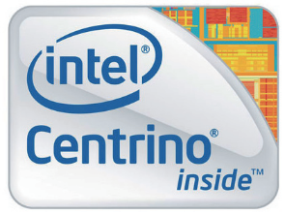
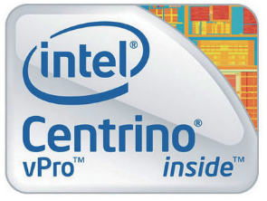
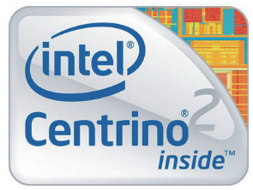
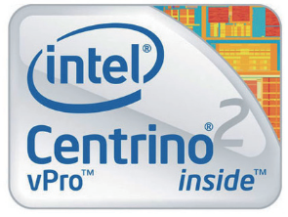
第四代電腦：超大型積體電路時期 (1971~迄今)
西元2003年
Office 2003問世。
Intel推出針對筆記型電腦設計，以Pentium M微處理器為核心的Intel Centrino行動運算技術平台，無線網路、省電技術及較小體積是它的賣點。

Slide 48
第四代電腦：超大型積體電路時期 (1971~迄今)
西元2004年
Google上市，造成華爾街股市大轟動。
西元2005年
簡單易用的網路電話軟體Skype逐漸流行。
Google推出Google Earth，不僅提供各城市的衛星圖，同時也加入了多種消費資訊。
尼葛洛龐帝(Nicholas Negroponte)提出100美元廉價電腦的願景，並成立非營利組織OLPC。

Slide 49
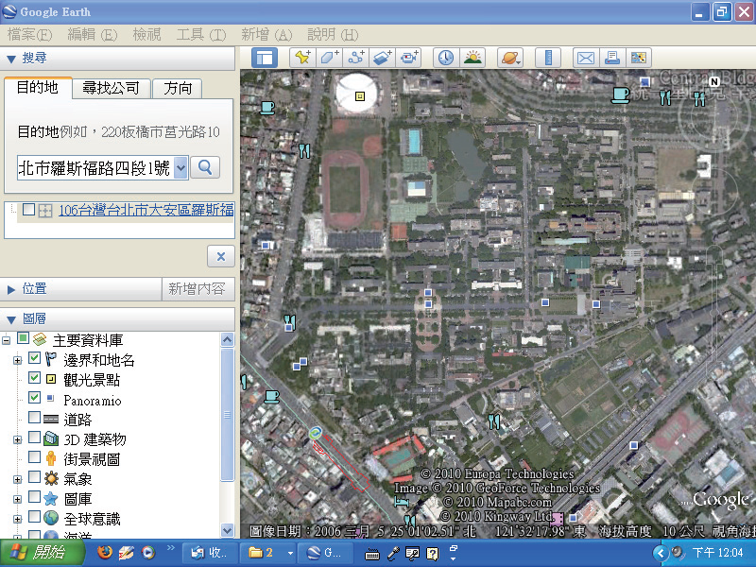
Google Earth讓使用者遨遊於天地之間，本影像為台大校園的衛星圖。找得到醉月湖嗎？請自行使用免費的Google Earth伸縮到你要去的地方吧！

Slide 50
第四代電腦：超大型積體電路時期 (1971~迄今)
西元2006年
Google以16.5億美元購併YouTube。
Google在台設立研發機構—「Google台灣工程研究所」。
西元2007年
Apple電腦推出iPhone。
Microsoft推出新一代作業系統Vista。
Google主導推出行動電話平台Android。

Slide 51
在Google工作的十大理由
理由一： 伸出助人的手。Google已成為人們每日生活的一部分，提升Google，等於提升人們的數位生活。
理由二：生命是美好的。做出有關鍵影響的產品真的很有成就感。
理由三：感恩是最好的動機。Google建構了一個有趣且能激發靈感的工作環境，且提供了多項關懷健康的服務，更有各式各樣的點心等著你。
理由四： 工作與玩樂並不互斥。
理由五： 我們愛員工，而且我們要員工知道這個事實。完善的醫護計畫及股票選擇權，還有更多其他的福利。

Slide 52
理由六： 創新是我們的血統。即使最好的技術都能被改進，Google是世界資訊技術的領導者，我們在這方向看到了無窮的機會。
理由七： 到處都是好伙伴。Google乃是來自四方的好漢，背景多元化，組合非常有趣。
理由八： 整合全世界。即使是小小的改善，都讓世界變得更好。
理由九： 拜訪未曾有人去過的地方。在資訊搜尋科技上，仍有多個挑戰等著你來。
理由十： 白吃的午餐。每天我們都有免費美味的餐點，那是用愛做出來的。

Slide 53
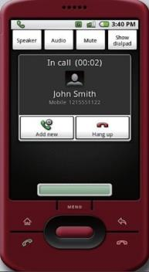
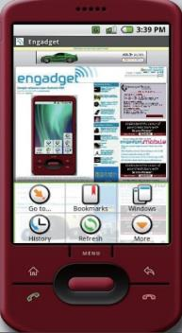
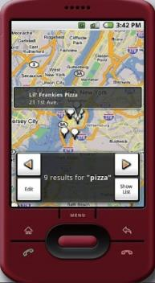
第四代電腦：超大型積體電路時期 (1971~迄今)
西元2008年
Microsoft向Yahoo!提出購併合作案，以對抗日益強大的Google，惟最後破局。
Google進軍行動電話 市場，推出GPhone， 和Apple的iPhone互 別苗頭。
Google所推出的GPhone

Slide 54
第四代電腦：超大型積體電路時期 (1971~迄今)
西元2009年
Microsoft推出作業系統Windows 7。
2009年第四季的個人電腦(PC)前五大廠商依序為：
光纖通訊之父高錕獲頒諾貝爾物理學獎。
HP
Acer (宏碁)
Dell
Lenovo
Toshiba

Slide 55
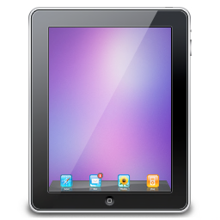
第四代電腦：超大型積體電路時期 (1971~迄今)
西元2010年
微網誌(microblogging)盛行，台灣兩大微網誌平台為Plurk(噗浪)與Twitter(推特)。
透過網路計算、儲存及服務的雲端運算成為熱門技術名詞， 台大推出「雲端計算趨勢學程」。
Apple推出觸控式平板電腦iPad。

Slide 56
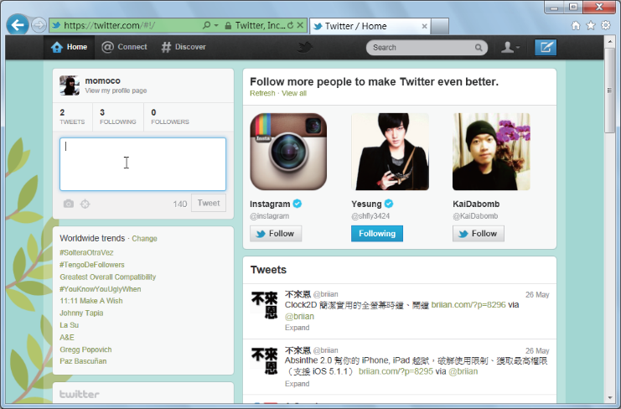
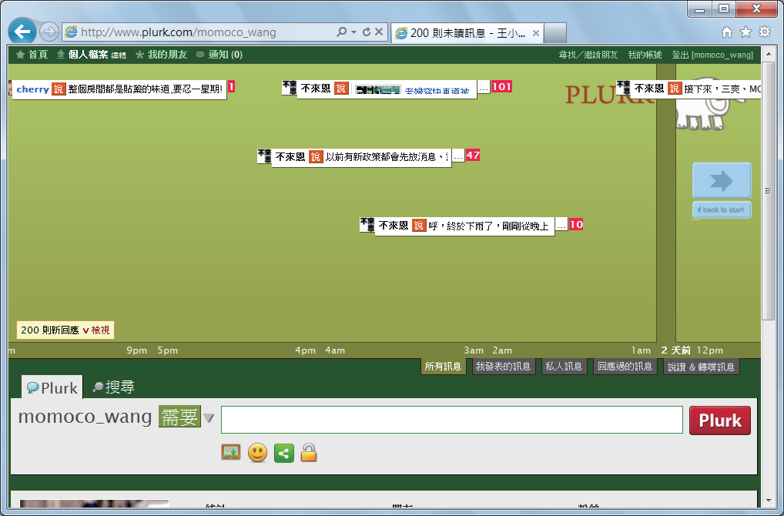
微網誌的代表性網站「推特」
在台灣頗受歡迎的「噗浪」

Slide 57
Web 2.0
Web 2.0是一種「使用者直接參與」的資訊網模式，從單向的給予資訊，到雙向的資訊交流。
Web 2.0的定義到底是什麼呢？Web 2.0概念的創始人Tim O'Reilly說：「就像很多重要概念一樣，Web 2.0並沒有明確的界線，而是有一些核心要素。」
第一個例子是Jimmy Wales所創建的維基百科(Wikipedia)；第二個例子是flickr；第三個例子是Google AdSense。

Slide 58
第四代電腦：超大型積體電路時期 (1971~迄今)
西元2011年
超輕薄筆電(Ultrabook)問世，其特色為體積較薄、重量較輕，且擁有較佳的電池續航力。
Apple推出平板電腦iPad 2及MacBook Air。
西元2012年
馬克．祖克柏(Mark Zuckerberg)創辦的臉書(Facebook)自2004年上線後，用戶直線上升。
Apple推出平板電腦The new iPad。

Slide 59
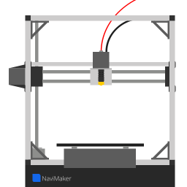
第四代電腦：超大型積體電路時期 (1971~迄今)
西元2013年
除了觸控、聲控外，最新流行的手機功能是可讓使用者以眼睛或頭部操控的介面。
宏達電推出The new hTC One，從絕地反攻手機市場。宏碁面臨轉型危機，創辦人施振榮重回戰場，接任宏碁董座及全球總裁。
穿戴式行動裝置及3D印表機日益普及。

Slide 60
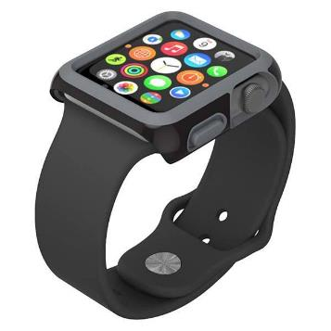
第四代電腦：超大型積體電路時期 (1971~迄今)
西元2014年
臉書以190億美元收購即時通訊軟體WhatsApp。
iPhone 6系列首波銷售寫下蘋果的最高紀錄。
西元2015年
智慧手錶Apple Watch的發售與搶 購熱潮，使穿戴式裝置的戰火一觸 即發。

Slide 61
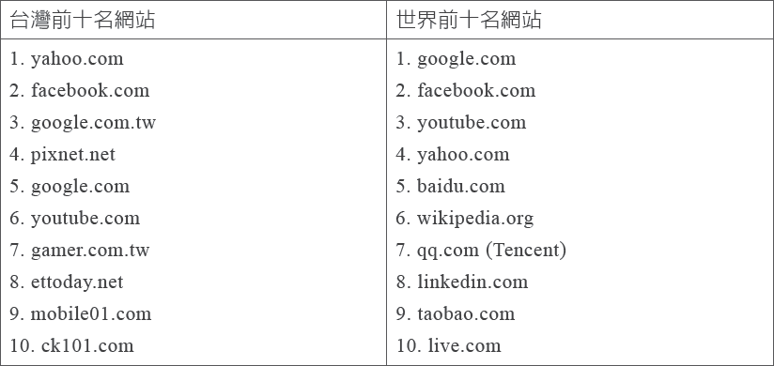

Slide 62
1-2 當代計算機的通用架構
當今計算機的通用架構，是基於馮紐曼模式(von Neumann Model)架構，此架構的主要精神在於儲存程式(stored program)的概念。
馮紐曼在1945年提出這種儲存程式概念及可行架構的論文。
據此設計出1952年出品的EDVAC，但這類型最早的電腦卻是1948年英國的曼徹斯特馬克一號(Manchester Mark I)。

Slide 63
1-2 當代計算機的通用架構
馮紐曼模式主要有四大子系統：
記憶體(Memory)
算術邏輯單元(Arithmetic Logic Unit；ALU)
控制單元(Control Unit)
輸入／輸出(Input／Output)
其中算術邏輯單元和控制單元合起來稱為中央處理器(Central Processing Unit；CPU)。

Slide 64
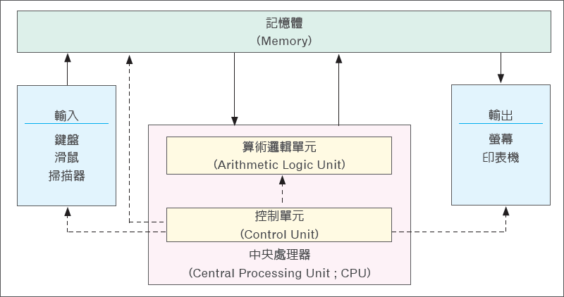
馮紐曼模式

Slide 65
記憶體
在馮紐曼模式裡，記憶體除了用來儲存數位資料以及運算後的結果，同時也用來儲存程式。
換句話說，記憶體同時儲存程式及資料，當操作不同程序時，只要載入相對應的程式即可，不必另外改變硬體。

Slide 66
算術邏輯單元
負責資料的運算處理，包括加減乘除等運算及邏輯上的處理(例如：比較兩個數的大小)。
控制單元
控制記憶體、輸出入及算術邏輯單元的運作，相當於大腦的中樞神經。

Slide 67
輸入／輸出
輸入子系統：負責將程式及資料放入電腦裡，例如：鍵盤、滑鼠及掃描器等。
輸出子系統：負責將處理後的結果送出電腦，例如：螢幕及印表機等。
廣義的輸出入子系統還包括次要的儲存設備(secondary storage device)，例如：磁碟、光碟片及磁帶等。

Slide 68
1-3 計算機應用及未來展望
電子商務
機器人
電腦遊戲
遠距教學
全球定位系統
更多的殺手應用

Slide 69
電子商務
雖然幾年前一窩蜂的dot-com(.com，泛指網際網路上的公司行號)後來泡沫化的居多，但未來仍有一片美好的商機前景。
亞馬遜網路書局(www.amazon.com)提供了世界各地愛書者一個購書園地，使買書的地域限制降低許多。

Slide 70
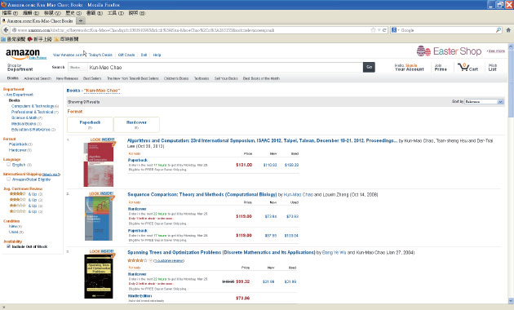
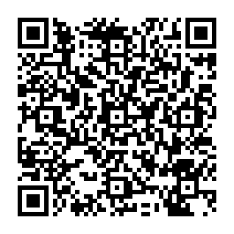
亞馬遜網路書局

Slide 71
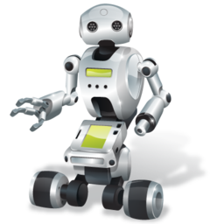
機器人
2004年，英國科學團隊已造出第一具功能性十足的「機器人(robot)科學家」，可根據觀察提出假設，再設計實驗來驗證假設，執行實驗並解釋實驗所得資料，再依實驗結果修正假設，供下一輪實驗使用。
美國太空總署(NASA)的精神號(Spirit) 和機會號(Opportunity)於2004年 一月陸續登陸火星。

Slide 72
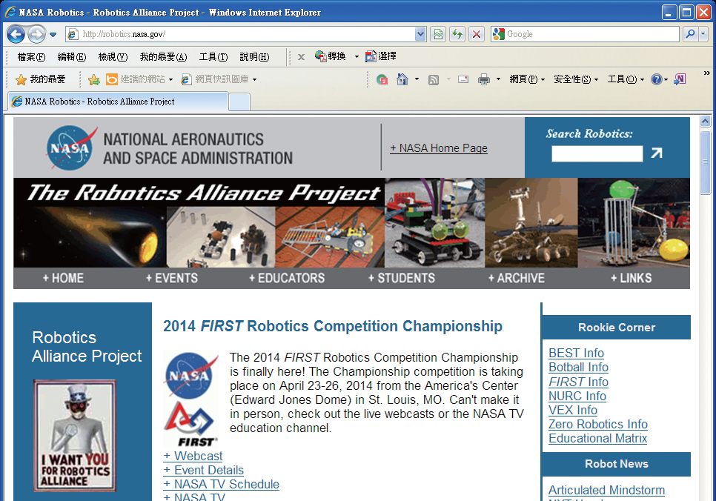
太空總署還有一個專為機器人教學而設計的網站呢！
美國太空總署的機器人教學網站

Slide 73
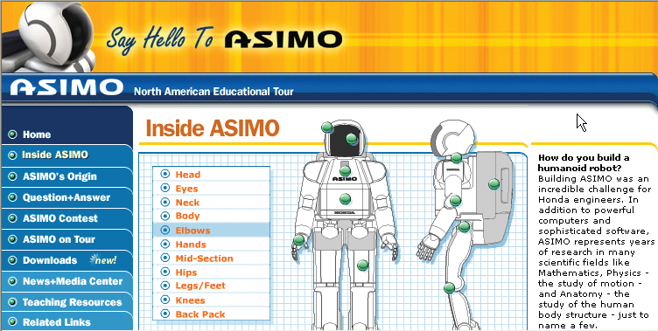
機器人
Honda公司也致力於機器人的研發，從E系列、P系列、到目前的ASIMO。
其他致力於機器 人研究的有：
Fujitsu
SONY
NEC
TOYOTA

Slide 74
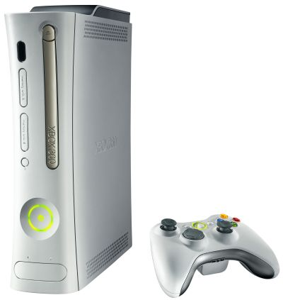
電腦遊戲
SONY PlayStation 3 主機、任天堂Wii 、微軟Xbox360主機以及「Xbox LIVE」網路服務等，都是目前主流的電玩主機。

Slide 75
遠距教學
寬頻網路普及化使現階段的遠距教學已極為可行，包括即時群播、虛擬教室及課程隨選等系統。
可在網路上觀賞計算機科學大師Donald Knuth(高德納)演講 的網路教學版。

Slide 76
全球定位系統
全球定位系統(GPS)是利用衛星訊號，精確計算出某物體目前所在位置，並以經緯度表示。早期多為軍方所用。
近年來，GPS結合地理資訊系統 (GIS)的民生應用被廣泛開發， 首推為車用導航系統。
掌上型衛星導航系統

Slide 77
更多的殺手應用
殺手應用是指能夠一統江山的新產品或新服務，它會改變市場現況，摧毀並重建整個應用體系。
例如：試算表、繪圖工具、資料庫、電子郵件及全球資訊網等，都已取代了傳統的會計、繪圖工作人員、檔案櫃、郵政及印刷術的功能。
殺手應用的出現常常是一種跳躍式的改進，因此它們是建構數位新世界的革命英雄。

Slide 78
更多的殺手應用
摩爾定律 (Moore's Law)
多年來一直準確預測電腦基礎元件將更快、更小及更便宜。
梅特卡夫定律 (Metcalfe's Law)
說明當一個新應用的使用者人數超過一個臨界點時，其價值就會以幾何級數成長，而其使用人口也會戲劇化地急速擴張。

Slide 79
更多的殺手應用
摩爾定律：可解釋為何數位世界有愈來愈多的殺手應用。
梅特卡夫定律：可理解為何數位世界的殺手應用，能透過網際網路，在一夕之間，迅速轟動。
今日的殺手，就是明日被做掉的對象，而這也是促成社會進步最大的原動力。

Slide 80
高德納(Donald Ervin Knuth)乃史丹福大學的退休教授，公認是當代最偉大的資訊學家，他是計算機方法分析及程式語言實作研究的開路先鋒，約三十年前獲頒有資訊領域「諾貝爾獎」之稱的「杜林獎」。
高德納
(Donald Ervin Knuth)

